Slide 1

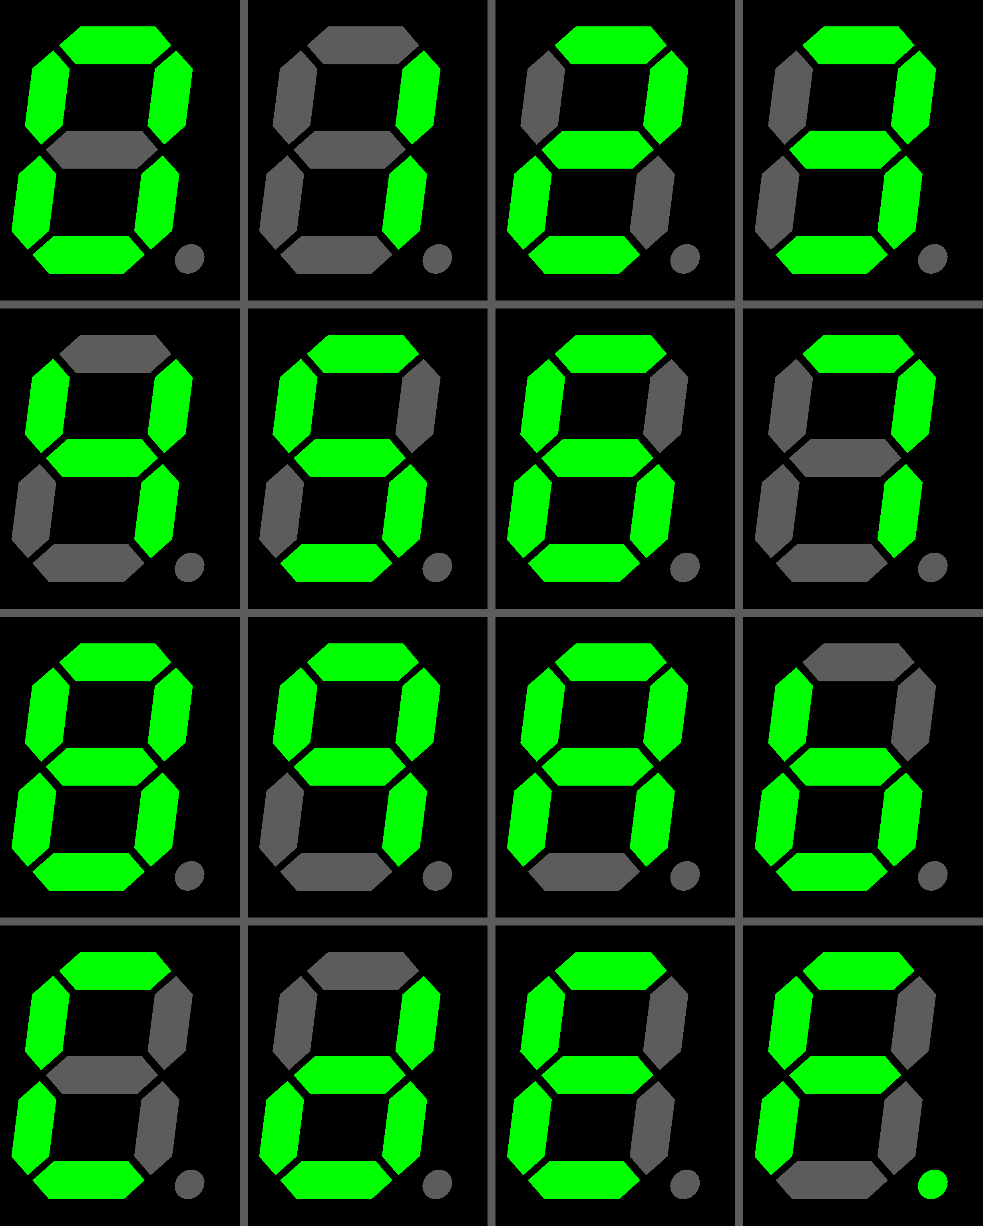


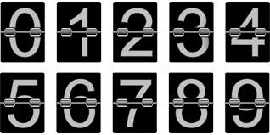
Бройни системи – аритметика
Аритметични действия в различни бройни системи
Програмиране
Учителски екип
Обучение за ИТ кариера
https://it-kariera.mon.bg/e-learning/
https://github.com/BG-IT-Edu/School-Programming/tree/main/Courses/Applied-Programmer/Programming-Fundamentals

Slide 2
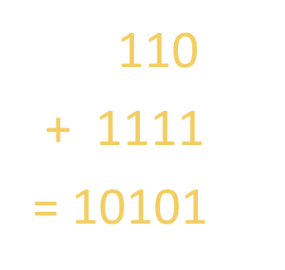

Съдържание
Събиране в двойчна БС
Изваждане в двоична БС
Умножение в двична БС
Деление в двоична БС
Аритметика в други БС

Slide 3
Събиране в двоична бройна система
Таблица за събиране
110 6
+ 1111 15
= 10101 21
Когато сборът надвишава 1, се прави пренос
+ | 0 | 1
0 | 0 | 1
1 | 1 | 10

Slide 4
Събиране в двоична бройна система
Ако събираме повече от две числа едновременно, може да се получи пренос, надвишаващ числото
Преносът се пише над толкова цифри, с колкото цифри се пише преноса (например, ако преноса е 3 се пише 11 – над две цифри)
Пример:
1
1011
1111 15
+ 101 5
+ 1111 15
=100011 35
Преноси след всяко действие:
всеки пренос е с различен цвят 1 1 100 1

Slide 5
Изваждане на числа в двоична БС
Заеми преди всяко действие, ако цифрата на умаляемото е по-малка от цифрата на умалителя: всеки заем е с различен цвят . 10 .10
.
. 10 10
1 1 0 0 1 1 35
- 1 0 1 5
= 1 1 1 1 0 30

Slide 6
Умножение в двоична БС
Таблица за умножение
1111*101 15*5=75
---------
101
101
101
101
----------
1001011
* | 0 | 1
0 | 0 | 0
1 | 0 | 1

Slide 7
Деление в двоична БС
1001011:101=1111 15*5=75
101
1000
101
111
101
101
101
000

Slide 8
Аритметика в други БС
Тези действия може да се извършват по същия начин и във всяка друга позицинна бройна система
Само числата, които се получават в сметките от алгоритмите се записват в съответната бройна система

Slide 9



Обобщение
Всяко число в каква да е позиционна бройна система има една и съща стойност
Аритметичните действия се извършват по един и същи алгоритъм, независимо от ПБС, просто записа на числата зависи от ПБС

Slide 10
Бройни системи
https://github.com/BG-IT-Edu/School-Programming/tree/main/Courses/Applied-Programmer/Programming-Fundamentals

Slide 11




Министерство на образованието и науката (МОН)
Настоящият курс (презентации, примери, задачи, упражнения и др.) е разработен за нуждите на Национална програма "Обучение за ИТ кариера" на МОН за подготовка по професия "Приложен програмист"
Курсът е базиран на учебно съдържание и методика, предоставени от фондация "Софтуерен университет" и се разпространява под свободен лиценз CC-BY-NC-SA

